Slide 1


オープンサイエンス推進に関わる 国内外活動の現状
第3回オープンサイエンスデータ推進ワークショップ
京都大学理学研究科1号館563室、2016年9月27-28日
村山泰啓
情報通信研究機構
WDS International Programme Office Hosted by
Based in Tokyo, Japan

Slide 2
自己紹介
科学データマネジメント、科学と社会のありかた
EC欧州オープンサイエンスクラウドHigh Level Expert Group 欧州外委員
内閣府
「国際的動向を踏まえたオープンサイエンスに関する検討会」（H26）
「オープンサイエンス推進に関するフォローアップ検討会」（H27）
国立国会図書館科学技術情報整備審議会 委員
日本学術会議（特任連携会員）
情報学委員会、フューチャーアースの推進に関する委員会
情報通信研究機構（NICT)
統合ビッグデータ研究センター研究統括
日本地球惑星科学連合
理事（H26-27）、情報システム委員会（H26－）
国立極地研究所南極観測審議委員、重点研究観測専門部会長
京都大学生存圏研究所客員教授（H25）／非常勤講師、 首都大学東京システムデザイン学部
地球科学、大気科学・超高層物理学、レーダーリモートセンシング

Slide 3
オープンサイエンスの背景

Slide 4
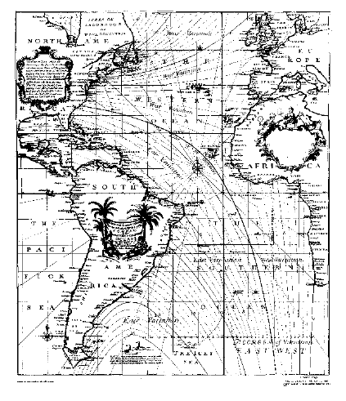




地球物理学分野の近代科学データ活動の歩み
１８世紀
E. Halley による大西洋地磁気偏角マップの作成（1702 年）
２０世紀
近代科学の国際データ保存共有事業発足。
国際地球観測年事業（1957年－1958 年）
World Data Center 事業
https://www.ualberta.ca/~unsworth/UA-classes/210/notes210/D/210D2-2008.pdf
http://www.kakioka-jma.go.jp/intro/enkaku.html
天文・地球 データサービス事業
２１世紀
デジタル・電子データ時代の国際科学データ保全共有事業ICSU –WDS 事業の発足(2008 年）

Slide 5
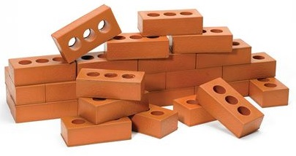
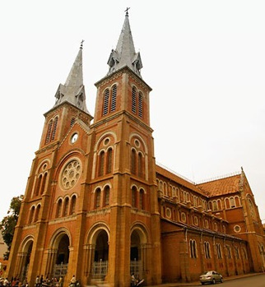
「蓄積」 なしにScienceは成立しえない
“Science is built of facts the way a house is built of bricks” 「家がレンガから建てられるように科学は事実から作られる」 （Henri Poincare, 1902）
http://www.ypo.co.uk/~/media/ DADD106D742F424DBD46557ED5C3D6D0.ashx
“Standing on the shoulders of giants” 巨人の肩に立つ (Isaac Newton, 1976） [大向一輝、2009；北本朝展、2014]
http://www.threeland.com/images/travel-guide/notre-dame-cathedral.jpg

Slide 6
現代において学術活動・関連情報はどうあるべきか
ここでは以下のように考える。
科学（学術）の内容：
研究：証拠に基づいた合理的論証から結論を得る
科学：研究と情報共有による共通認識の構築作業と、確認された知
論述的情報⇒論文、報告書 論述的情報の共有：⇒OA化へ向かっている
資料的情報⇒データ 資料的情報の共有⇒オープン化?「共有」? 「理念」が必要では。 （いつ、誰が、どのように．．．）
“A science to change science” （科学を変える智慧）が必要

Slide 7
Scientific Data
研究活動の素材・イノベーション基盤としてのデータ Data to be reused as important material or resource for scientific research
論文・研究の裏付けとしてのデータ Data to secure reproducibility of results of scientific research
再現しないデータ（「歴史資料」と認識） Data to study phenomena which never occur again/are difficult to be made again (e.g.：climate change, earthquakes, …)
In Earth, Planetary, Environmental Science, data are often
time series (“time-conscious”), or
“historical” records, or
record of the planet

Slide 8
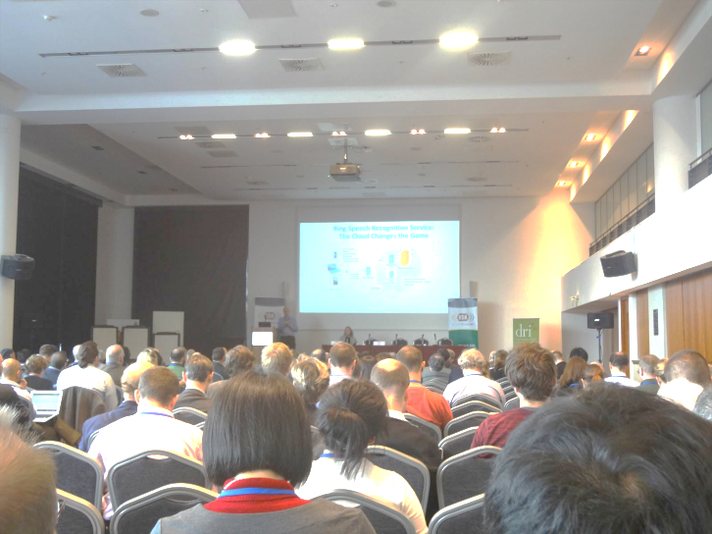
Scienceとデータと社会 または、「社会システムとしての『Science』」
一般社会・政治的意思決定に資する科学的知識・成果
従来の「科学」研究の方法論例
疑問をもつ
仮説を立てる
実験・観察
結果の分析
結論を導出
科学者コミュニティの 一定のコンセンサス
データ ジャーナル (メタデータ）
オープンな議論・批評、 結果の再検証
「科学」研究の 成果物・業績
データ
研究者コミュニティに おける研究情報の 共有
論文、 文献、講演

Slide 9



































Science as a Social System (with “Print” Publication)
Research
Publishing/Preservation/Search of Scientific Information
Research Performing Bodies
Scholarly Information Management, Infrastructure
Publishers
Library, Repository, Search, Abstracting, …
Institutional Repositories
Data and Information Flows
Governments
Academies

Slide 10
Science as a Social System (with “Print” Publication)
Research
Publishing/Preservation/Search of Scientific Information
Research Performing Bodies
Scholarly Information Management, Infrastructure
Publishers
京都大学出版会
京都大学
Library, Repository, Search, Abstracting, …
京都大学附属図書館
Institutional Repositories
Data and Information Flows
Governments
Academies

Slide 11
政策的・施策的な状況

Slide 12
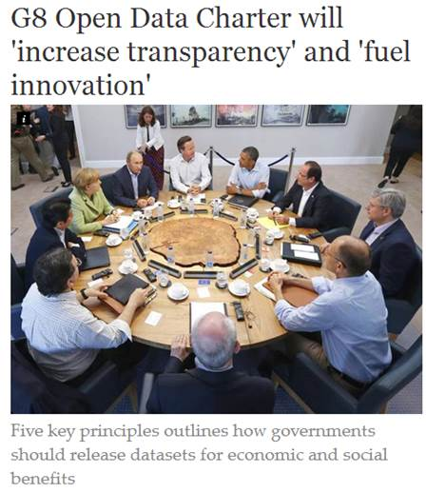
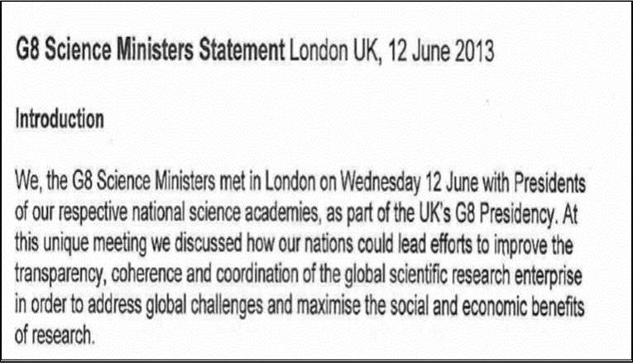
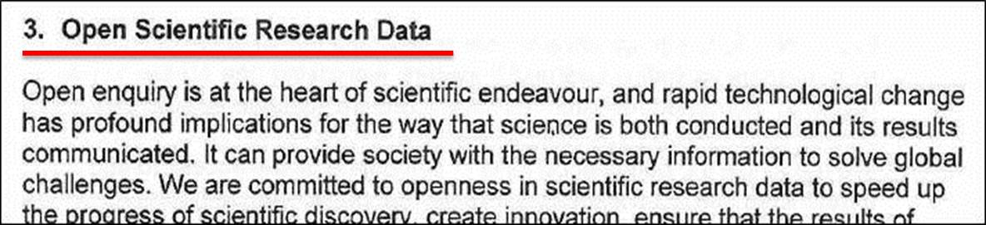


G8 2013 Science Ministers’ Agreement of Open Research Data
“Open Government Data”
12

Slide 13
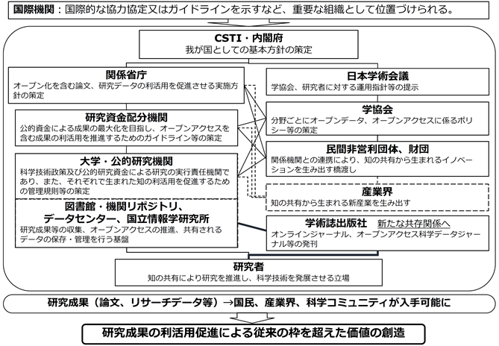
内閣府/CSTI：我が国の基本方針策定（H27.3.30報告書）
内閣府「国際的動向を踏まえたオープンサイエンスに関する検討会」（’14/12～’15/3） http://www8.cao.go.jp/cstp/sonota/openscience/
「オープンサイエンスにかかる世界的議論の動向を的確に把握した上で、我が国としての基本姿勢を明らかにするととともに、早急に講ずべき施策及び中長期的観点から講ずべき施策等を検討する」
第5期科学技術基本計画へ書き込み。

Slide 14
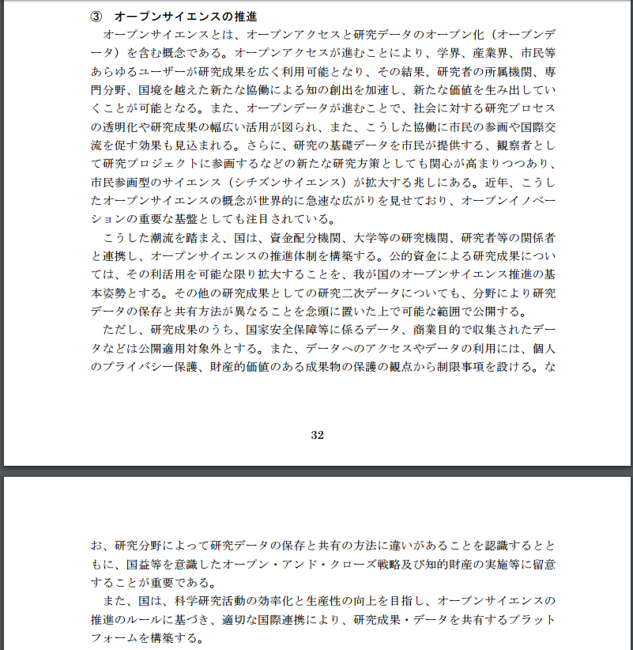
第5期科学技術基本計画
平成28年度～平成32年度の基本計画。
研究データの公開や活用、透明化、プラットフォームなどが記述の中心。
オープンアクセスや市民科学、オープンイノベーションなどにも触れる。
http://www8.cao.go.jp/cstp/kihonkeikaku/5honbun.pdf
[北本、2016]

Slide 15

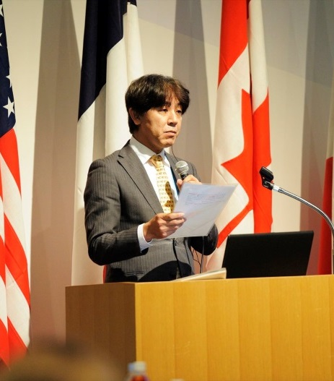
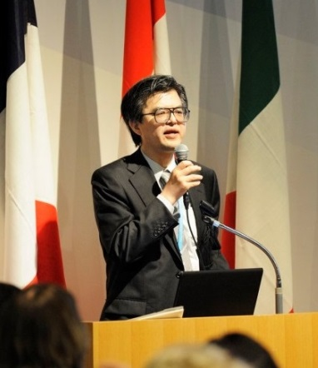
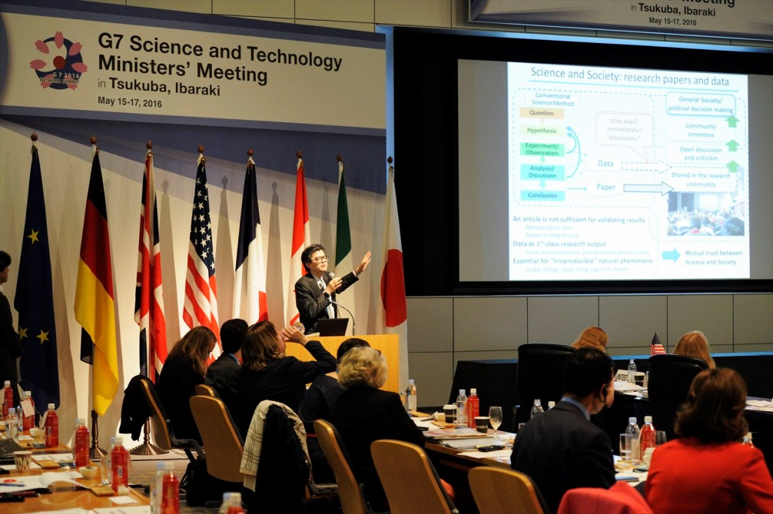
G7 2016 Science & Technology Ministers’ Meeting (15-17 May 2016, Tsukuba, Ibaragi, Japan)
MINISTERS’ MEETING AGENDA:
Global Health - Health Care and Science and Technology
Gender and Human Resource Development for STI
The Future of the Seas and Oceans
Clean Energy - Developing Innovative Energy Technology
Inclusive Innovation - Mainstreaming Inclusiveness Among Innovation Policies
Open Science - Entering into a New Era for Science
Agreed to establish a new G7 Open Science Working Group
Photos provided by Cabinet Office of Japan, Ibaragi Prefectural Government, and Tsukuba City Government

Slide 16

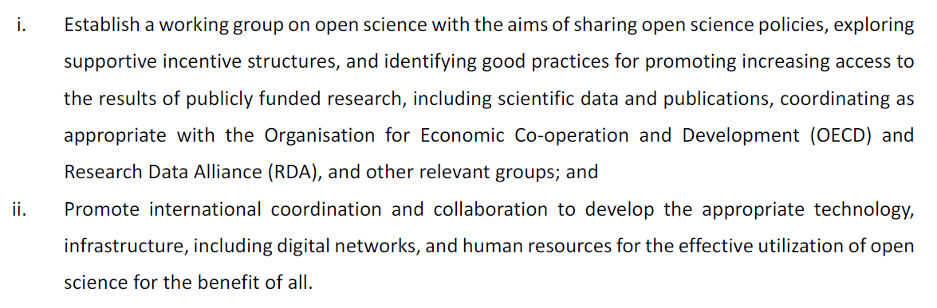
[G7 茨城・つくば科学技術大臣会合 16-17 May 2016]

Slide 17

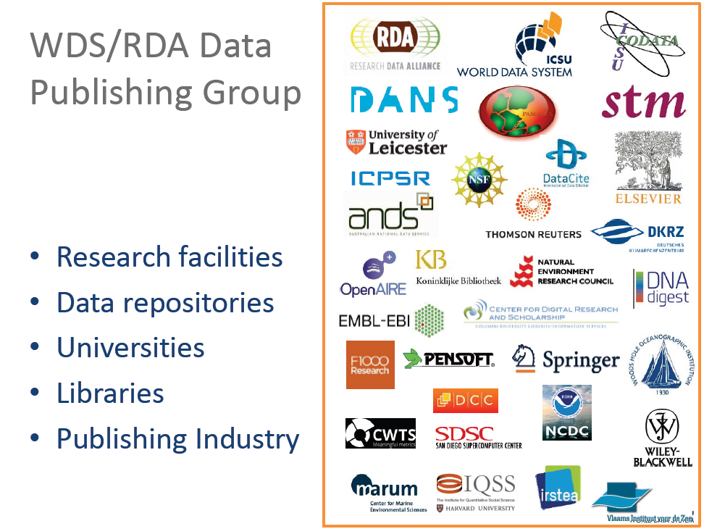
研究データの共有を加速し、技術・基盤・プラクティス等を実現していくコンソーシアム。
2013年3月発足。 G8枠組みが推進。
研究機関、出版社、図書館．．． ➔ 企業もまきこみたい
Visit Tokyo 29 February- 3 March!
Openness is not a final destination, but be interoperable.

Slide 18
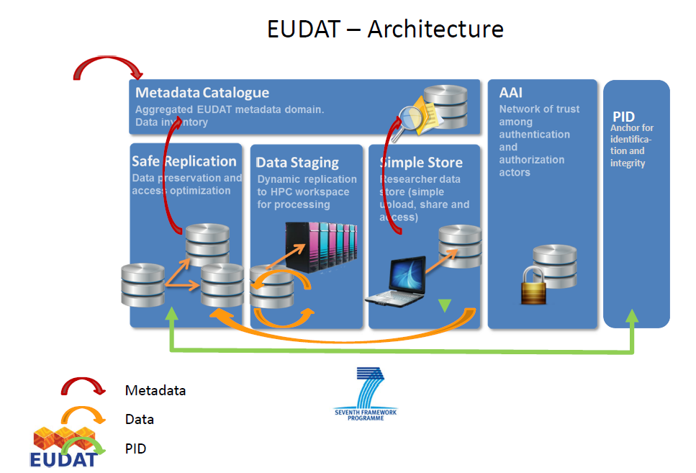
欧州委員会の欧州横断型データ基盤施策例
EUDAT計画
欧州オープンサイエンス クラウド計画（EOSC)
デジタル単一市場戦略（2015年5月発表）下施策として、オープンサイエンス＋オープンイノベーション ➔ デジタル経済活性化を目指す
ホライゾン2020予算>2000億円規模
現在有識者会合で枠組みの検討中
国際的な研究データインフラ、インフラ間相互接続・利用を目指す
（2011年～、10億円以上）
Daan Broeder (2013)
（2016年～予定）

Slide 19
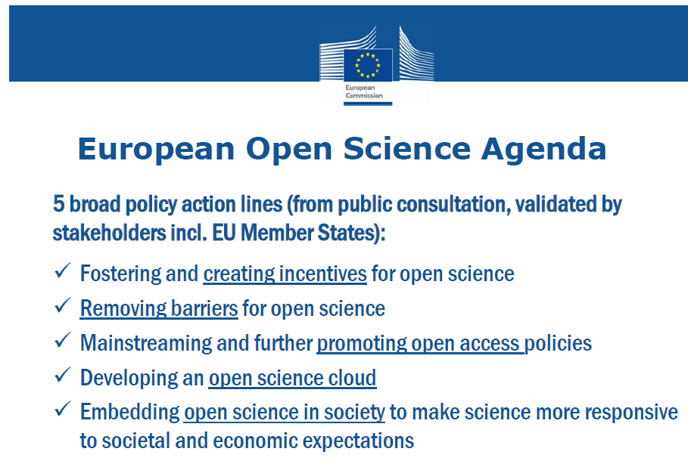
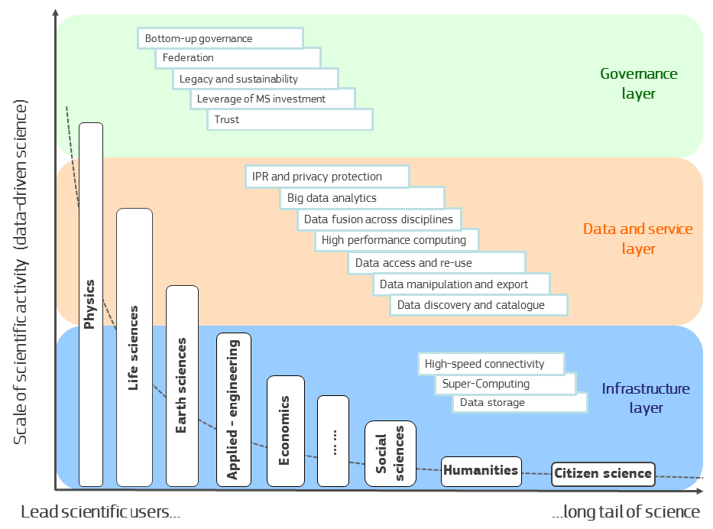
European Open Science Cloud
[J.C.Burgelman, 2016]
ガバナンス層
データ/サービス層
基盤層

Slide 20
まとめ
学術において情報共有は本質の１つ。
デジタル基盤が普及した現代の新たな課題：「オープンサイエンス」推進の大きな流れ
政治的にも国家レベル・国際レベル
データ・情報の相互利用
「オープン」より「インターオペラブル」がおすすめ（←村山）
これを可能にする研究データ基盤構築(Research Data Infrastructure)が欧米で重要となっている
新たなサイエンスの開拓
将来の情報社会の社会基盤でもある
「研究サイクル」を活性化して、「データ利活用を促進」する「デジタル情報基盤」➔世界で相互結合、相互利用の夢: “Common Research e-Infrastructure (CRE)”
科学者が自ら科学のあり方を規定すべき

Slide 21
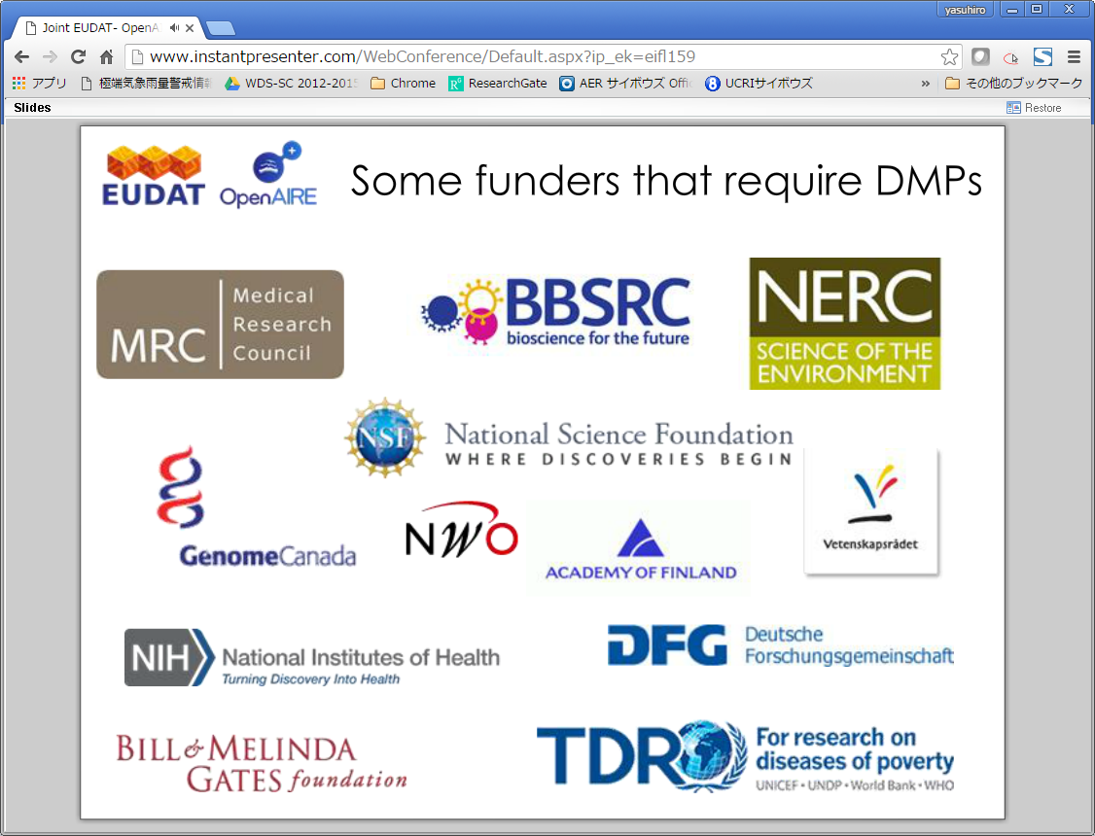
[S. Jones (DCC) &M. Grootveld (DANS), 2016]
研究予算申請時に「データマネジメントプラン」（ＤＭＰ）提出を要件とする研究資金配分機関

Slide 22
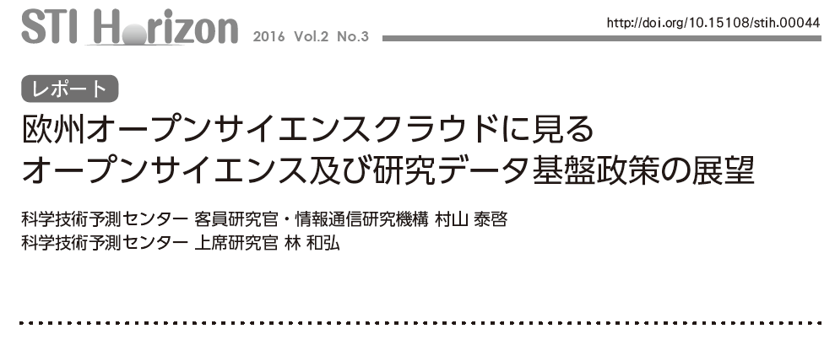
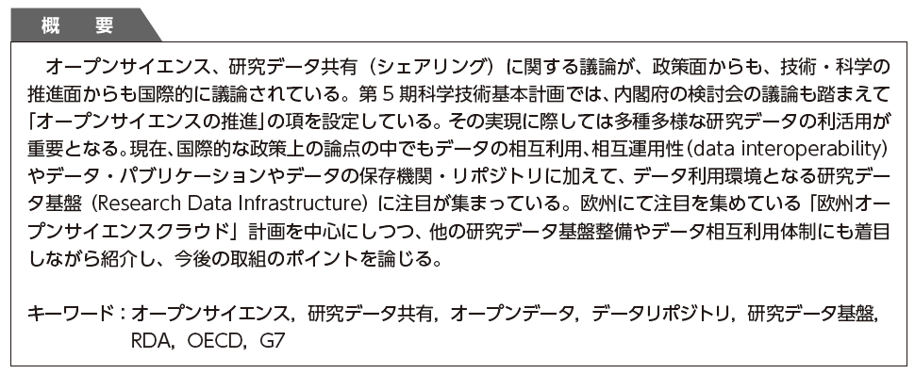
2016年秋号出来！

